Slide 1


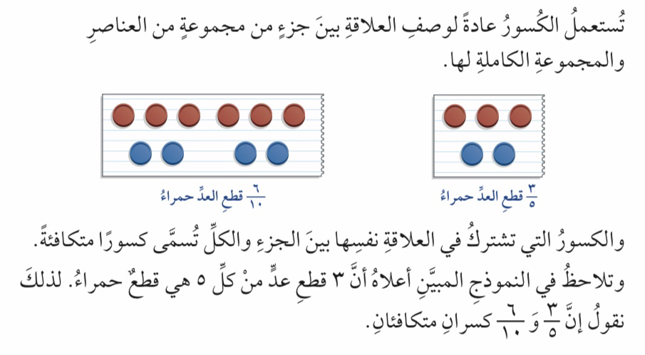


استكشاف
(٤-٢)
معمل الرياضيات
(الكسور المتكافئة)
فكرة الدرس :
استعمل النماذج للتوصل الى طريقة تكوين كسور متكافئة

Slide 2
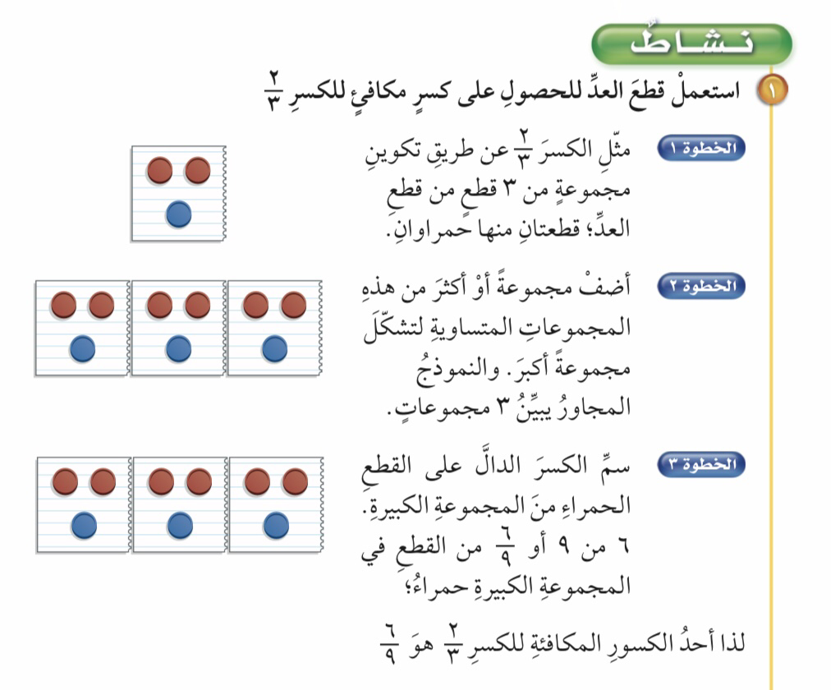
استكشاف
(٤-٢)
معمل الرياضيات
(الكسور المتكافئة)
فكرة الدرس :
استعمل النماذج للتوصل الى طريقة تكوين كسور متكافئة

Slide 3
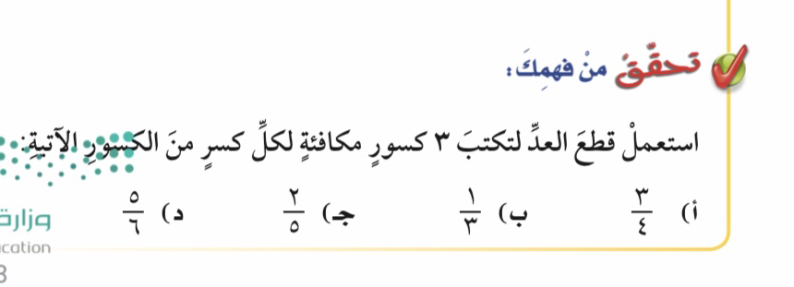
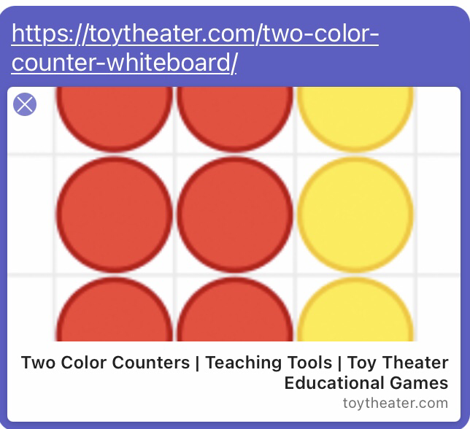
استكشاف
(٤-٢)
معمل الرياضيات
(الكسور المتكافئة)
فكرة الدرس :
استعمل النماذج للتوصل الى طريقة تكوين كسور متكافئة

Slide 4
استكشاف
(٤-٢)
معمل الرياضيات
(الكسور المتكافئة)
فكرة الدرس :
استعمل النماذج للتوصل الى طريقة تكوين كسور متكافئة
الواجب في المنصة

